Slide 1


Power Query
Data Science

Slide 2


Agenda
Power Query
Herramientas de Power Query

Slide 3

OBJETIVOS DE LA CLASE
Al finalizar esta lecture estarás en la capacidad de…
Aplicar las principales herramientas de Power Query

Slide 4


Al finalizar cada uno de los temas, tendremos un espacio de consultas.
Hay un mentor asignado para responder el Q&A.
¡Pregunta, pregunta, pregunta! :D

Slide 5



Power Query
Notes:
Obligatoria.
Usar para los temas más importantes de la clase, donde se introducen conceptos que se ven en varios slides. No hay que usarla para todos los temas.

Slide 6


¿Qué es?
Es una herramienta ETL.
Permite agregar o modificar consultas, administrar consultas agrupando o agregando descripciones a los pasos o visualizar las consultas y su estructura con diferentes vistas.

Slide 7
Transformaciones
Es Remover filas o columnas
Cambiar el tipo de dato
Renombrar columnas
Crear nuevas consultas (Merge & Append)
Identificar y corregir errores

Slide 8


Limpieza de datos

Slide 9
Limpieza
Los datos no siempre se encuentran en un formato adecuado para el análisis, por eso debemos realizar transformaciones que impacten dentro de la herramienta sin modificar el origen de datos.
Las más comunes son:
Dimensiones y medidas
Filtros
Campos calculados
Divisiones
Renombrar columnas
Alias

Slide 10
Dimensiones y medidas
Es importante detectar las columnas que contienen datos descriptivos (dimensiones) y qué columnas son medidas.
Dimensiones: cadena, fecha, índice, etc.
Medidas: número entero, decimal.

Slide 11
Filtros
¿Queremos el 100% de la información?
Power BI lee una base de datos, entonces… ¿vamos a analizar toda la información disponible? Podemos aplicar filtros y dejar solamente la relevante.
Esto impactará en la performance de la herramienta.

Slide 12
Campos calculados
Se pueden crear nuevas columnas que surgen a partir de la aplicación de funciones.
Las funciones dependen del tipo de dato que toman para el cálculo, como ser: cadena, fecha, número, lógica, etc.
Ejemplo: si tengo precio unitario y cantidad, puedo generar campo total…
Total = Precio unitario * Cantidad

Slide 13
Divisiones
Permiten separar los datos de una columna en varias columnas nuevas.
Esto se puede realizar con:
División: la herramienta interpreta el delimitador.
División personalizada: se puede configurar el carácter delimitador de columnas.

Slide 14
Renombrar columnas
Power BI permite renombrar columnas.
Esto no modifica el origen de datos, sólo genera un nombre visible para Power BI lo que resulta útil cuando queremos mapear columnas con nombres codificados a nombres interpretables por el negocio.

Slide 15
Alias
Podemos cambiar determinados valores de los datos, esto nos permite mapear valores incorrectos a una opción prolija y limpia.
Esto tampoco modifica el origen de los datos.
Ejemplo: Reemplazar cada una de las ocurrencias de “Bs As” por “Buenos Aires”.

Slide 16
Interfaz del editor

Slide 17
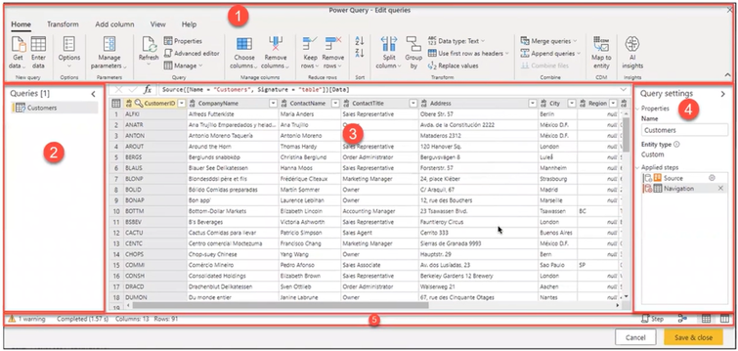
Editor
Cinta de opciones (proporciona varias pestañas para agregar transformaciones, seleccionar opciones para su consulta y acceder a botones de la cinta para completar tareas).
Panel de consultas (una vista de todas las consultas disponibles).
Vista actual (vista de trabajo principal).
Configuración de consulta (vista de la consulta seleccionada actualmente con información relevante, como el nombre de la consulta, los pasos y varios indicadores).
Barra de estado (muestra información relevante sobre la consulta, como el tiempo de ejecución, total de columnas y filas, y estado de procesamiento).

Slide 18
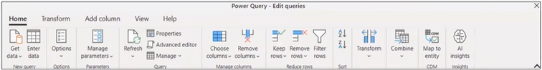
Cinta de opciones
Es el componente donde se encuentran la mayoría de las transformaciones y acciones que se pueden realizar en Power Query.

Slide 19
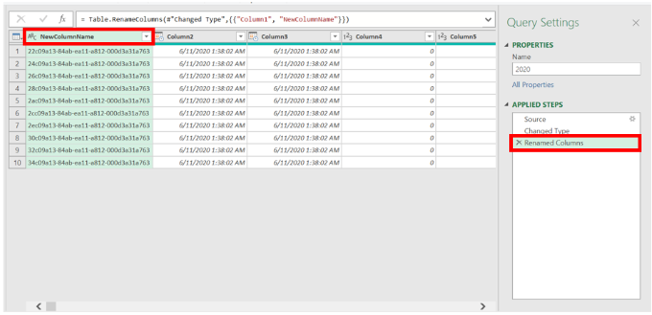
Lista de pasos

Slide 20
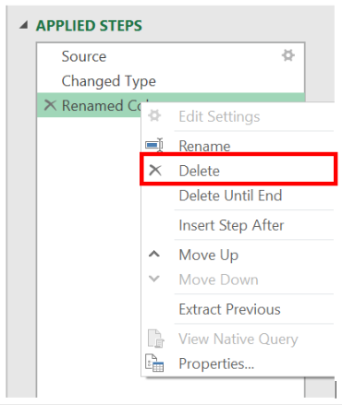
Pasos
Se pueden borrar pasos, cambiar el orden, renombrar, entre otras opciones.

Slide 21
Ejemplos de transformaciones

Slide 22
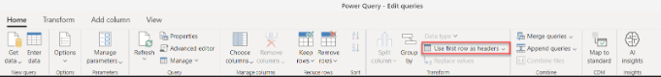
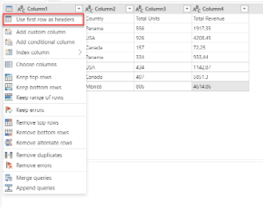
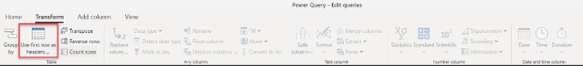
Promover encabezados

Slide 23
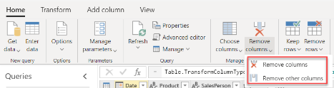
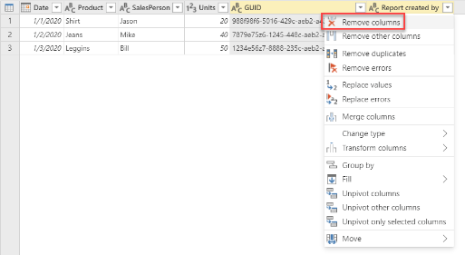
Remover columnas

Slide 24
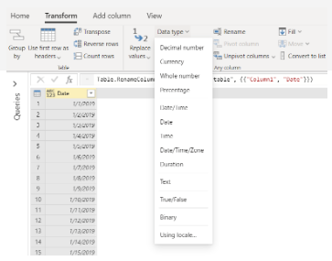
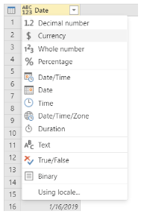
Tipo de datos

Slide 25
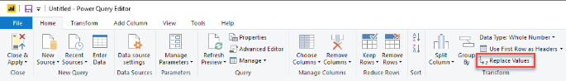
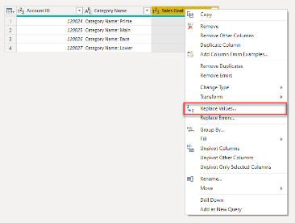
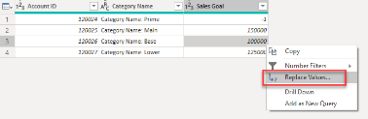
Reemplazar valores

Slide 26
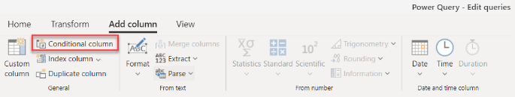
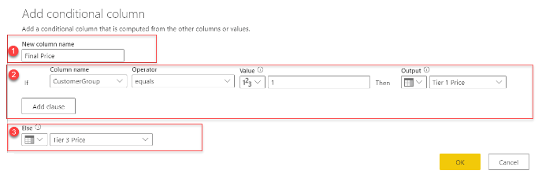
Columnas condicionales

Slide 27
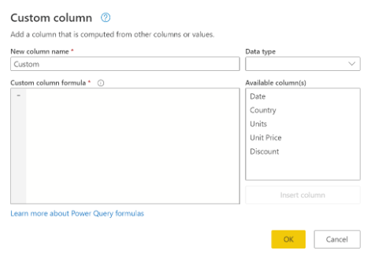
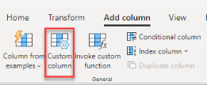
Columnas personalizadas

Slide 28
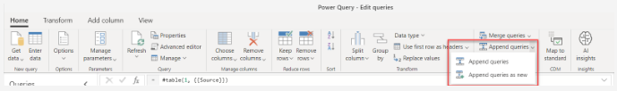
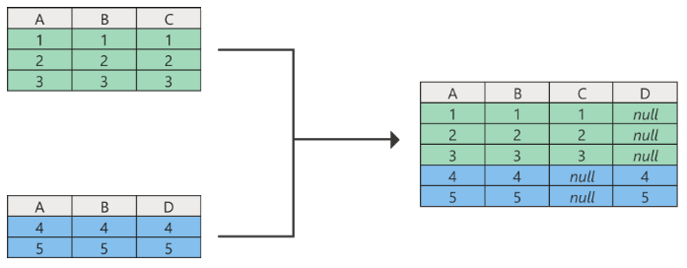
Anexar

Slide 29
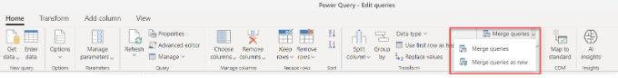
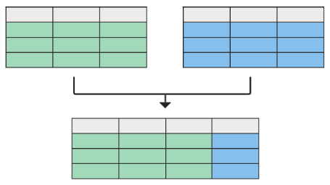
Combinar

Slide 30
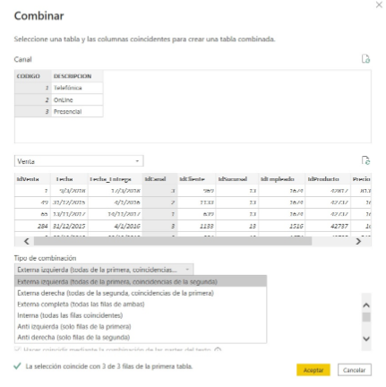
Combinar

Slide 31
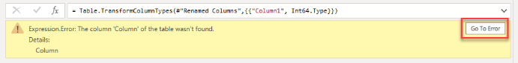
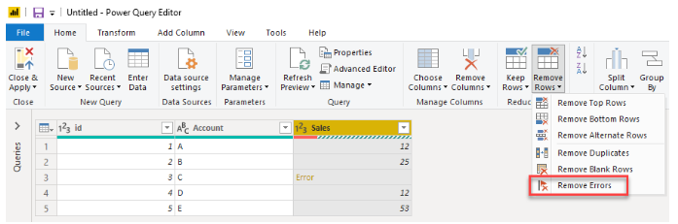
Errores

Slide 32

¿ P R E G U N T A S ?

Slide 33


Vamos al programa…

Slide 34

¿Alguien dijo Homework?
Notes:
1920 x 1080

Slide 35
Próxima lecture
Power Query avanzado
Notes:
Slide para presentación

Slide 36


Click on me
Dispones de un formulario en:
¡Feedback!
Homeworks
Guías de clase
Slack
Notes:
Tu feedback es muy importante.
Es importante recordar que al final de cada Homework o Guia de clase, tendrás acceso a un formulario para reportar mejoras (o errores) de los recursos educativos que vas usando y de esta forma podremos accionar y mejorar la experiencia de ustedes y los que vendrán.
(Recomendamos que el instructor pueda abrir el formulario)

Slide 37








